Slide 1
O‘ZBEK TILI
11-sinf
Mavzu:
Buyuk ajdodlarimiz
(Kiritmalar)

Slide 2
O‘tganlarni takrorlash
O‘tgan mavzuni takrorlash
Tavsifnoma deb nimaga aytiladi?
Ma’lum bir shaxsning mehnat va ijtimoiy faoliyatini, shuningdek, uning o‘ziga xos xislat va fazilatlarini aks ettiruvchi rasmiy hujjat tavsifnoma deyiladi.
2. Tavsifnoma necha qismdan iborat?
Tavsifnoma uch qismdan iborat.

Slide 3

“Bir haqiqat uch yolg‘on” usuli
El qudrati — chin qudrat,
Vatan tuprog‘i — qimmat.
Bir kishi ariq qazar,
Ming kishi suv ichar.
Do‘st kulfatda sinalar,
Mard — kurashda.
Bilgan bilganin ishlar,
Bilmagan barmog‘in tishlar.

Slide 4
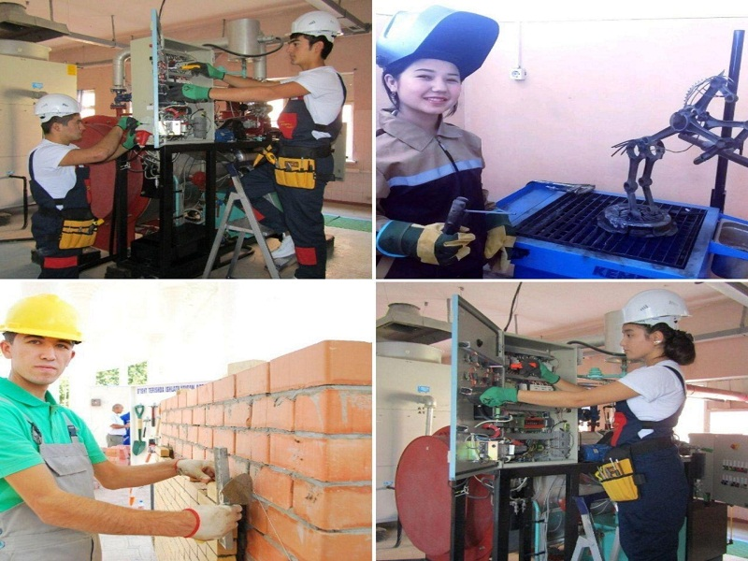
“Bir haqiqat uch yolg‘on” usuli
Yer to‘ydirar, o‘t kuydirar.
Aybiga iqror mard kishi,
Yashirmoq — qo‘rqoq ishi.
Yurti boyning o‘zi boy.
Ozdan yig‘ilib daryo bo‘lar,
So‘rab-so‘rab dono bo‘lar.

Slide 5

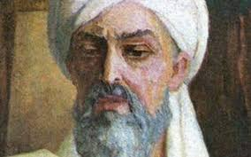
Abu Ali ibn Sino haqida ma’lumotlar

Slide 6
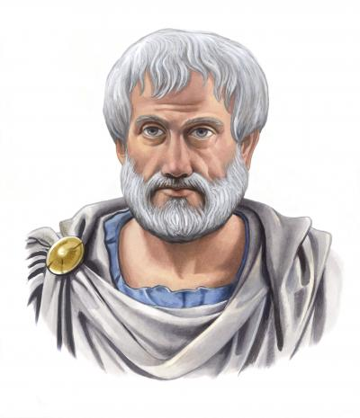
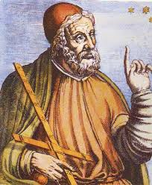
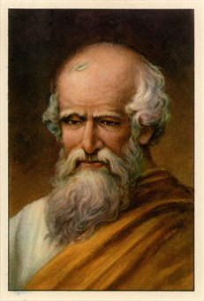
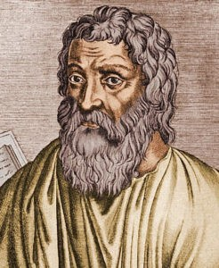
1-topshiriq (15-bet)
Tinglang va undagi asosiy fikrlarni toping.
Ming yillar ilgari madaniyat va maorif markazi Gretsiya bo‘lgan. U yerda Aristotel, Ptolemey, Arximed kabi buyuk faylasuflar olamning tuzilishi haqida nazariyalarni ishlab chiqqanlar. Gippokrat va Galenlar tibbiyot asarlarini saqlaganlar va ko‘chirib yozganlar. Ularning qarashlari Sharq falsafasi bilan birlashgan.

Slide 7
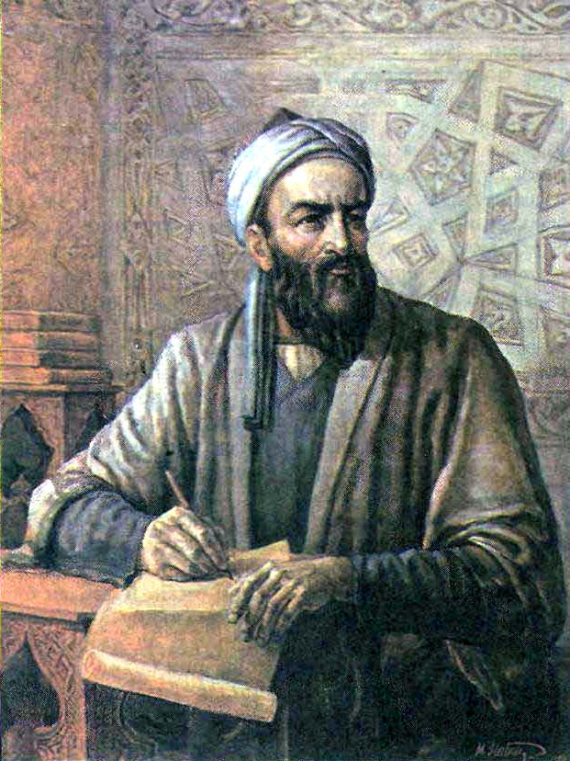
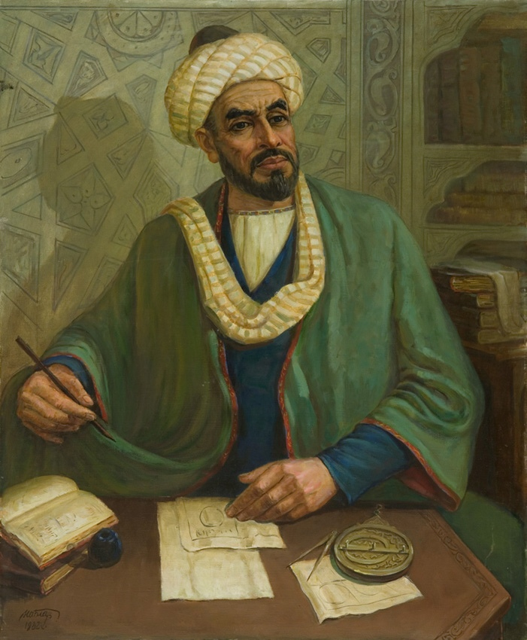
Jumladan, rim raqamlari Sharqda Abu Rayhon Beruniy va Al-Xorazmiylar tomonidan takomillashtirilgan. Qadimgi vaqtlarda 1 (bir) raqami “algoritm” deb yuritilgan, ya’ni u aynan IX asrda yashagan Al-Xorazmiy nomi bilan bog‘langan. 0 (nol) belgisi va o‘nliklar esa Beruniy tomonidan kiritilgan. Xuddi ana shu hisob tizimidan hozirgi kunda ham foydalanilmoqda.

Slide 8
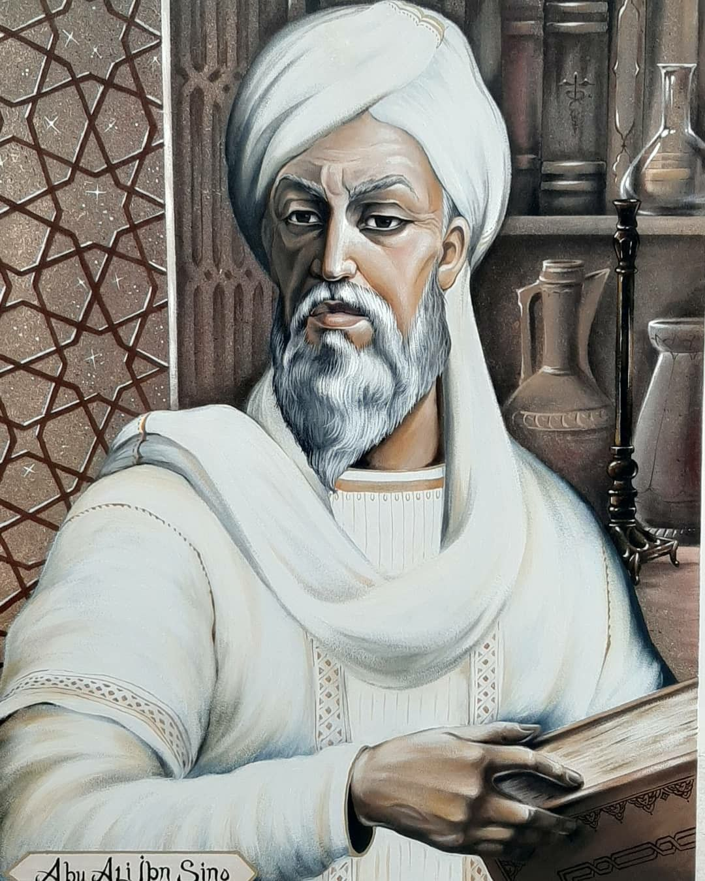
Abu Ali ibn Sinoning “Tib qonunlari” asari uni G‘arbda Avitsenna nomi bilan mashhur qilgan. Ko‘p kasalliklarning paydo bo‘lish sabablari, alomatlari, shuningdek, 790 dan ziyod dori-darmonlar ro‘yxati keltirilgan ushbu asari sababli Abu Ali ibn Sino tibbiyot ilmining asoschisi sifatida butun dunyoda tan olingan.

Slide 9
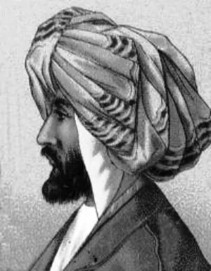
X asrda yashagan Al-Mas’udiy Darvindan 900 yil avval evolutsiya nazariyasini taklif etgan buyuk alloma edi. U geografiya, biologiya va boshqa fanlar bo‘yicha buyuk asarlar yaratgan olimdir.

Slide 10
Lug‘at ishi
maorif – просвещение, образование
faylasuf – философ
nazariya – теория
saqlamoq – хранить, беречь
qarash – взгляд
raqam – цифра
kiritmoq – вводить

Slide 11
Bilib oling!
Matn yoki gap mazmunini qo‘shimcha fikr bilan to‘ldirishga xizmat qiluvchi so‘z birikmalari va gaplar kiritmalar deyiladi. Ular tire, qavs yoki vergul bilan ajratib yoziladi.
Masalan: Mardon ota (mahallamizning faxriysi) biznikiga tez-tez chiqib, buvam bilan suhbatlashib o‘tirar edilar.

Slide 12
1-mashq (17-bet)
Gaplarni o‘qing. Kiritmalarni aniqlab yozing.
1. Uning o‘g‘illari: (ularni hamma taniydi) Murod va Hakim maktabda o‘qiydi.
2. Mushuk yarmi qizil, yarmi sariq koptokni (u Adibaning mushugi) u yoqdan bu yoqqa dumalatish bilan ovora edi.
3. Ona bolalariga ertak va naqllar aytib bera boshladi (Mehri xola ertak aytishga usta edi).

Slide 13
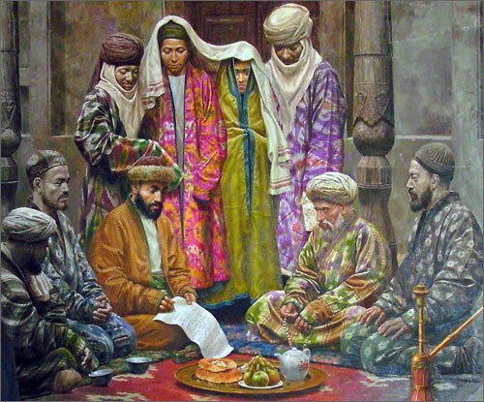
4-topshiriq (17-bet)
Ilm haqidagi maqollar mazmunini izohlang.
1. Bilimli ming yashar,
bilimsiz bir yashar.
Образованный тысяча лет живёт,
необразованный одну жизнь.

Slide 14
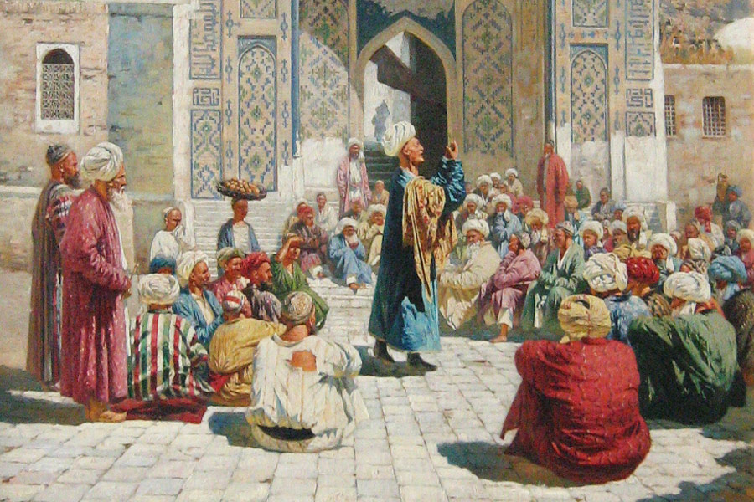
4-topshiriq (17-bet)
Ilm haqidagi maqollar mazmunini izohlang.
2. Ilmli odam oqil,
ilmsiz odam johil.
Учёный человек – умный,
а неучёный – невежда.

Slide 15
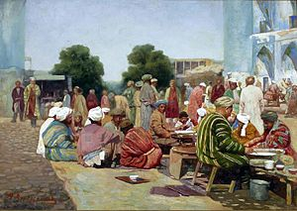
4-topshiriq (17-bet)
Ilm haqidagi maqollar mazmunini izohlang.
3. Bilgan bilganin ishlar,
bilmagan barmog‘in tishlar.
Кто знает своё дело, тот делает;
а кто не знает – локти кусает.

Slide 16
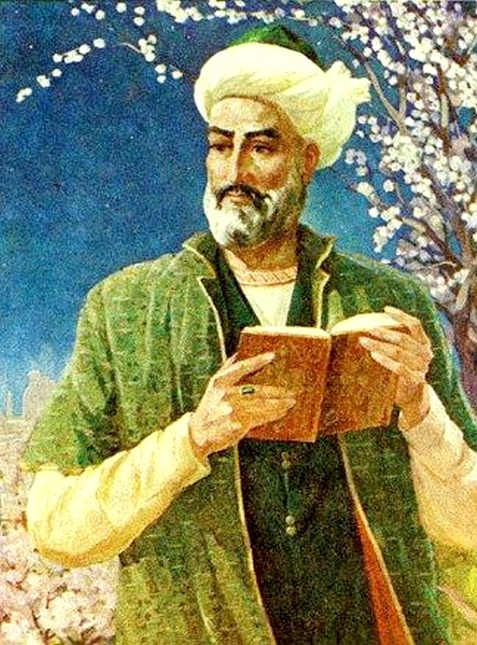
4-topshiriq (17-bet)
Ilm haqidagi maqollar mazmunini izohlang.
4. Bilmaganin so‘rab o‘rgangan – olim,
orlanib so‘ramagan – o‘ziga zolim.
Спроси у сведущих то, в чём не просвещён,
И тем докажешь ты, что истинно учён.
А коль не спросишь их, то после – плачь-не плачь –
Невеждой и умрёшь: ты сам себе палач.

Slide 17
“Raqamlar tilga kirganda” usuli
1
Qadimgi vaqtlarda bir raqami “algoritm” deb yuritilgan, ya’ni u aynan IX asrda yashagan Al-Xorazmiy nomi bilan bog‘langan.
9
Ush bu sanada buyuk shoirimiz Alisher Navoiy, sohibqiron Amir Temur tug‘ilganlar.
1441
O‘zbek adabiy tilining asoschisi, g‘azal mulkining sultoni Mir Alisher Navoiy tug‘ilgan yil.
1483
Amir Temurning avlodi, Boburiylar saltanatining asoschisi Zahiriddin Muhammad Bobur tug‘ilgan yil.

Slide 18
Mustaqil bajarish uchun topshiriq
“Qomusiy olimlar” matnidan foydalanib, dunyo kashfiyotlarini kim?, qachon?, nimani yaratgan? so‘roqlari yordamida javob yozing.

